Slide 1
《日本药典》的最新进展与活动
MIKAMI Kenichi
2020年12月16日
台儿庄药典国际论坛-2020

Slide 2
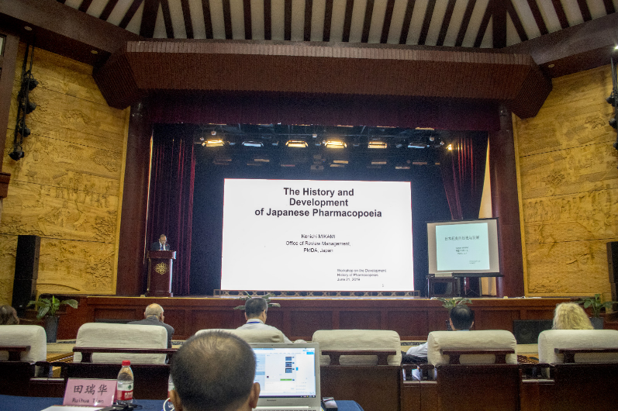
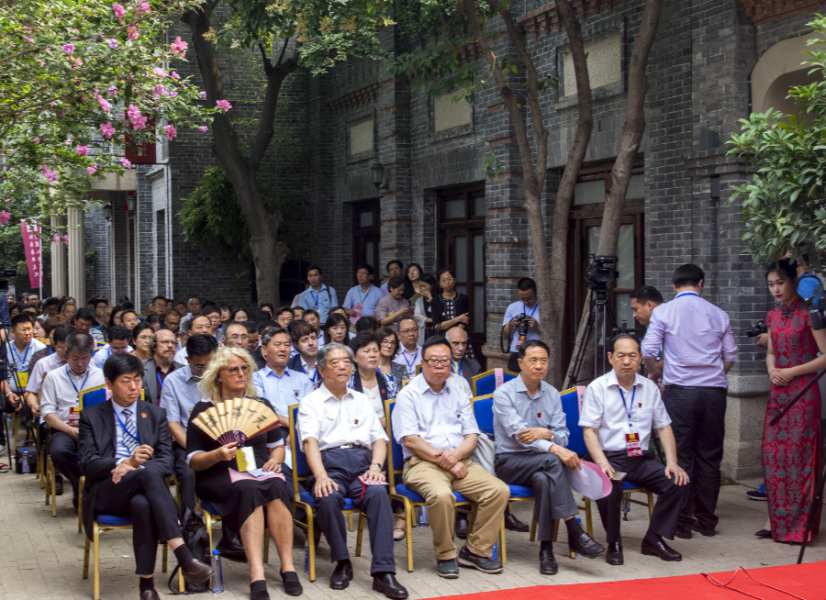
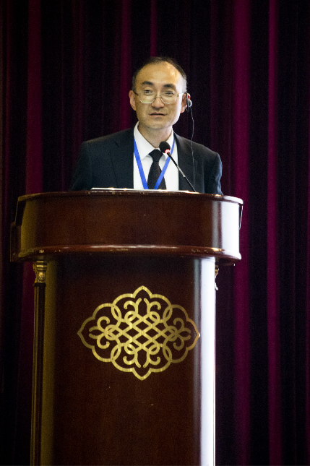
回顾……

Slide 3
今日议题
1.《日本药典》（JP）介绍
2.第18版JP概要
3.中日交流

Slide 4
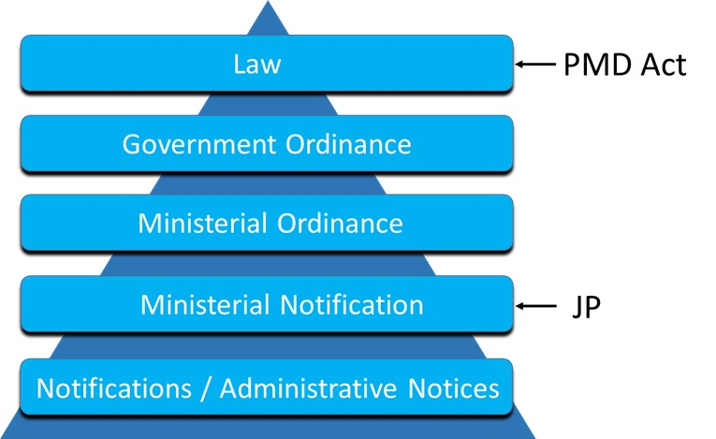
JP的法律地位
JP根据《确保包括药品和医疗器械在内的产品质量、疗效和安全法案》（PMD法案）制定发布，该法案是日本药品监管根本之法。
JP由日本政府以厚生劳动省（MHLW）部长通告形式发布
法律
PMD法案
政府条例
部长令
部长通告
通告/行政通知

Slide 5
PMD法案中的JP（2）
第41条 -《日本药典》的发展
为确保药品的适当性质，厚生劳动省应在获得药事和食品卫生理事会（PAFSC）的意见后，制定并公开发布《日本药典》（JP）。
厚生劳动省应至少每十年一次，与药事和食品卫生理事会就JP的各个方面进行讨论，与PAFSC做出任何修订。
（省略）

Slide 6
PMD法案中的JP（3）
第56条 -禁止销售、生产等
有下列情形之一的药品，不得销售、提供或者出于销售、提供目的进行生产、进口、储存、展示。
JP中收载的药品，其性质或质量不符合JP规定的标准；
JP各论的质量标准是强制性要求（法规）

Slide 7
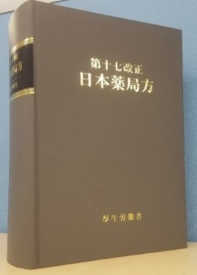




JP的制定
部长通告
PDG
药典讨论组
监管观点
科学观点
国际协调
委托
申请
审查
JP专家委员会
厚生劳动省
结果
委员会成员
报告
外部专家
意见
意见
大学
研究
机构
行业
公众
制药行业
监管
协调

Slide 8
JP构成
1.MHLW通告
2.目录
3.前言
4.总论
5.药材通则
6.制剂通则
7.通用检测方法
8.官方各论
9.红外光谱集
10.紫外-可见光谱集
11.基本信息
12.附录 原子量表
13.总索引
强制性部分

Slide 9
JP修订史
版本 | 发布年份 | 产品收载数量
JP1 | 1886 | 468
JP2 | 1891 | 445
JP3 | 1906 | 703
JP4 | 1920 | 684
JP5 | 1932 | 657
JP6 | 1951 | 634
JP7 | 1961 | 1227
JP8 | 1971 | 1131
JP9 | 1976 | 1046
JP10 | 1981 | 1016
版本 | 发布年份 | 产品收载数量
JP11 | 1986 | 1066
JP12 | 1991 | 1221
JP13 | 1996 | 1292
JP14 | 2001 | 1328
JP15 | 2006 | 1483
JP16 | 2011 | 1764
JP17 | 2016 | 1962
JP18 | 2021 | 2033
←暂定

Slide 10
今日议题
1.《日本药典》介绍
2.JP17-2和JP18概要
3.中日交流

Slide 11
JP18之路
JP17
2016年03月07日
JP17-1
2017年12月01日
2016年08月JP第18版起草基本原则
2017年01月JP18起草指南
JP17-2
2019年06月28日
JP18
2021年06月（计划）
JP19起草基本原则
JP19起草指南

Slide 12
JP17版增补II（JP17-2）的主要主题
新增通用检测方法
2019年06月发布
  拉曼光谱法<2.26>
  元素杂质―分析方法<2.66>
  半固体制剂的流变学测定法<6.16>
  治疗性蛋白类注射剂的不溶性微粒检查<6.17>
新增基本信息
实施ICH-Q3A/B/D
  化学合成原料药和制剂中的杂质概念
  元素杂质―限度
生化检查
  宿主细胞蛋白分析

Slide 13
JP第18版起草基本原则
- JP修订的五项原则-
收录从卫生和医疗角度具有重要意义的所有药物
引进最新科学技术，提高产品质量
进一步推动国际化，以应对药品市场的全球化
根据需要及时进行部分修订，促进管理工作的顺利进行
确保修订工作的透明度，对外公布JP

Slide 14
JP18中的主要主题
元素杂质实施新增一项总论
ICH质量指导原则的实施已近完成
从各论中删除危险试剂

Slide 15
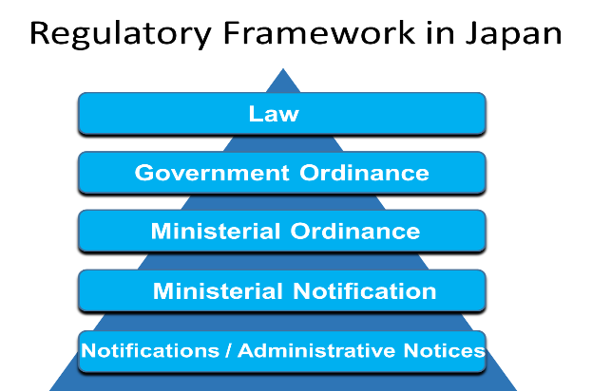
ICH-Q3D的实施情况
JP17-2
JP18
2.66元素杂质分析方法（G-07）
新增
  EI总论
  制剂中元素杂质的控制（ICH-Q3D）
  2.66 元素杂质
JP
基本信息

Slide 16
ICH-Q3D实施路线图
各论中规定的重金属、砷等控制
或
元素杂质控制的通用检测方法<2.66>
过渡期
JP18-1
202X
过渡期结束日期
2019年06月
JP17-2发布
<2.66> 元素杂质分析方法
制剂中元素杂质的控制
2021年06月
JP18发布
EI总论
2.66 元素杂质
・・・
JP18过渡期
（1.5年）

Slide 17
JP18的新增通则和新增基本信息
分类编号
版本号
生物技术产品（生物制品）质量保证的基本概念<G3-1-180>
体积排阻色谱法<2.05>
用于微生物检查法的培养基和微生物菌株的控制<G4-2-180>
使用重组蛋白试剂进行内毒素测定的细菌内毒素检查和替代方法<G4-4-180>
药材的放射性测定法<G5-8-180>
片剂硬度测定法<G6-4-180>
无菌产品的包装系统密封性评价<G7-4-180>
无菌产品的包装系统泄漏检查<G7-5-180>
分类序号

Slide 18
JP中ICH指导原则（质量）的实施
 | 实施 | 主题
检查方法 | 已完成 | Q2、Q4、Q6
杂质控制</355> | 已完成 | Q3A，Q3B，Q3C，Q3D
 | 考虑中 | M7
稳定性研究 | 已完成 | Q1A、Q1B、Q1C、Q1D、Q1E
生产/开发</365> | 已完成 | Q8、Q9、Q11
 | 不直接适用 | Q7、Q10
生物制品 | 已完成 | Q5A、Q5B、Q5C、Q5D、Q5E
红色：随JP18实施

Slide 19
JP18新增及修订各论
新增各论（计划）
类型 | 数量
化学（原料药、制剂） | 27（15，12）
生物制品 | 3
辅料 | 1
药材（草药） | 2
总计 | 33
修订各论（计划）
类型 | 数量
化学药品等 | 91
药材（草药） | 77
总计 | 168

Slide 20
删除JP各论中的危险试剂
删除JP17-2中的危险试剂
在12个各论的“比旋度”项下使用的1，4-二恶烷
删除JP18中的危险试剂
硫唑嘌呤-鉴别（1,2-二氯乙烯）
炔诺孕酮和炔雌醇片–鉴别（1,2-二氯乙烯）
聚桂醇–性状（四氯化碳）
精制虫胶–纯度（4）松香（四氯化碳）
白虫胶–纯度（6）松香（四氯化碳）
24个各论的“检查方法（除比旋度外）”中使用的1,4-二恶烷、1,2-二氯乙烯、四氯化碳是否删除正在讨论中，以备将来修订。

Slide 21
今日议题
1.《日本药典》介绍
2.第18版JP概要
3.中日交流

Slide 22

供应链全球化-海外生产-
仿制药制剂的原料药生产商（总计6487家）
海外工厂
具体分布
中国
国内
海外
中国
意大利
中国台湾
以色列
捷克
印度
西班牙
美国
瑞士
荷兰
韩国
德国
法国
匈牙利
墨西哥
（包括日本））
（不包括日本））
数据来源于厚生劳动省医政局、经济部委托业务《2018年仿制药使用促进路线图确证性研究项目报告》

Slide 23
供应链全球化–DMF登记
自2013年01月至2016年07月向PMDA递交的
新药主文件（API）登记申请（共901项）

Slide 24
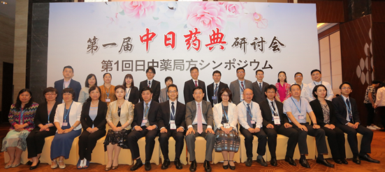
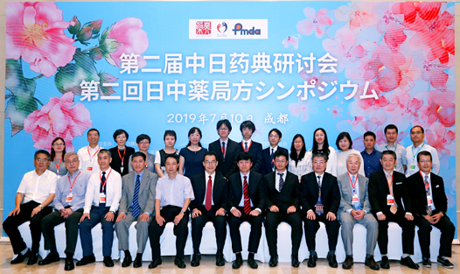
中日药典研讨会
基于2016年09月ChP与MHLW签署的合作备忘录（MOC）
第一届研讨会（中国上海，2018年06月12日）
就未来合作进行了富有成效的讨论
聚焦点：
在国际药典活动中，ChP和MHLW/PMDA发展良好关系
促进特定领域的合作，包括技术培训和分享药典编制的最新信息
分享经验，并就如何在药品审批过程中使用药典进行合作
第二届研讨会（中国成都，2019年07月10日）
ChP和MHLW/PMDA同意继续保持沟通交流，以进一步加深相互理解，并努力达成下一步开始具体合作项目。
第一届 http://www.chp.org.cn/view/ff80808163f838d40164634836bd09b5?a=XWJX (ChP: Chinese only)
http://www.pmda.go.jp/int-activities/symposia/0074.html (PMDA: Japanese only)
第二届 http://www.chp.org.cn/view/ff8080816c2d76c5016c3c75d7961cbe?a=XWJX (ChP: Chinese only)
http://www.pmda.go.jp/rs-std-jp/symposia/0013.html (PMDA: Japanese only)

Slide 25
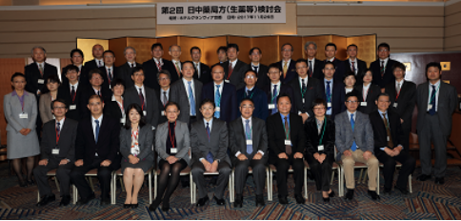
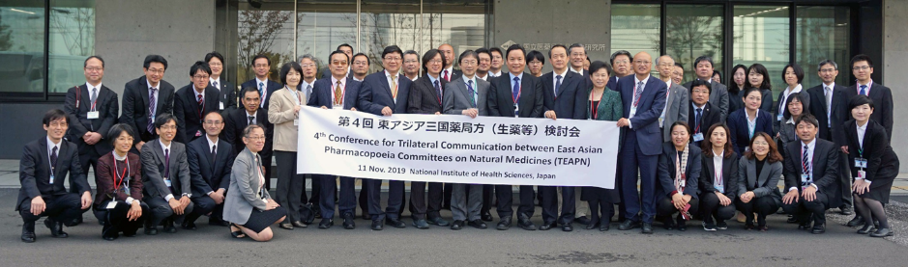
东亚药典委员会天然药物三方交流会（TEAPN）
会议目的：就天然药物的药典规章、药典编撰原则、药典相关技术资料等方面交流意见和信息。
第一届会议（中国天津，2016年12月12日）
成立中日药典委员会天然药物相互交流会议
第二届会议（日本京都，2017年12月26日）
第三届会议（中国天津，2018年10月16日）
第四届会议（日本川崎，2019年11月11日）
韩国药典委员会加入
第四届会议上的主要议题
  天然药物质量控制
  保证的挑战和做法
  东亚国家天然药物的质量、
  疗效和安全性保证的基本概念文件
第二届京都会议
第四届川崎会议

Slide 26
感谢聆听

